Slide 1

TIẾNG VIỆT 2

Slide 2
T | Z | Ư | T | M | N | G | N | Y
Â | H | Ê | K | Ô | Y | Â | H | T
U | I | Đ | A | C | Â | U | A | R
V | Q | O | N | H | Ơ | G | Y | Ư
B | R | C | Q | E | C | I | D | C
Ă | O | B | Y | P | A | R | Â | N
N | H | A | A | B | V | I | Y | H
B | Ă | I | N | A | R | U | Ê | Â
I | U | Ô | N | I | Â | M | Ư | T
AI TINH MẮT?
Tìm và thêm dấu thanh để có các từ ngữ chỉ hoạt động của em ở trường học.

Slide 3
Bài 20 NHÍM NÂU KẾT BẠN
Thứ …. ngày … tháng ….. năm 20
S/93

Slide 4
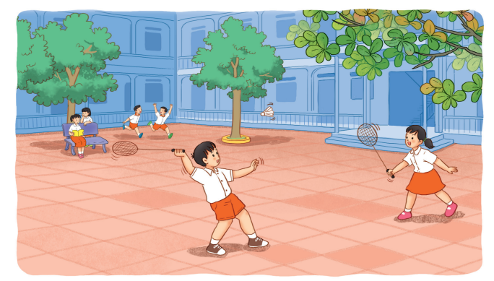
1
Kể tên một số hoạt động của học sinh trong giờ ra chơi.
Notes:
GV tổ chức hđ cho HS nói

Slide 5
2
Viết 3 – 4 câu kể về một giờ ra chơi ở trường em.
G:
Trong giờ ra chơi, em và các bạn thường chơi ở đâu?
Em và các bạn thường chơi trò gì?
Em thích hoạt động nào nhất?
Em cảm thấy thế nào sau mỗi giờ ra chơi?

Slide 6

Câu mở đầu: Trong giờ ra chơi, em và các bạn thường chơi ở đâu?
Nội dung: Em và các bạn thường chơi trò gì?
Nội dung: Em thích hoạt động nào nhất?
Kết đoạn: Em cảm thấy thế nào sau mỗi giờ ra chơi?
Notes:
Hình dung bố cục 1 đoạn

Slide 7

Câu mở đầu: Tiếng trống báo hiệu giờ ra chơi “Tùng! Tùng! Tùng!” là em và đám con trai trong lớp lại ào ra sân trường ngay.
Nội dung: Không ai bảo ai, đứa nào cũng chuẩn bị sẵn cây cầu trong túi áo và ra xếp sẵn thành vòng tròn ở góc sân.
Nội dung: Ai cũng cố gắng để cầu không rơi xuống chỗ mình. Mỗi lần đứa nào làm cầu rơi là cả đám lại cười toáng lên vì vui sướng.
Kết đoạn: Cả đám kéo nhau vào lớp mà mô hôi đầm đìa hết áo. Đứa nào cũng trông chờ đên giờ ra chơi ngày mai.
Notes:
Hình dung bố cục 1 đoạn văn như 4 tầng của chiếc bánh hamburger. Một hình ảnh ấn tượng sẽ giúp HS nhớ lâu hơn thầy cô ạ.

Slide 8
Thứ … wgày … κáng … wăm 20
TΗĞng VΗİΙ: Nǖím wâu ΓĞt bạn
Bài làm
TΗĞng Ǉrūg báo hΗİu giờ ǟa εΠ “Tùng! Tùng! Tùng!” là em và đám cΪ Ǉrai ǇrΪg lġ lại ào ǟa sân ǇrưŊg wgay. KhŪg ai bảo ai, đứa wào cũng εuẩn λŻ sẵn cây cầu ǇrΪg Ǉúi áo và ǟa ΚĞp sẵn κàζ vŜg ǇrŜ ở gŉ sân. Ai cũng cố gắng Α˘ cầu δŪg ǟΠ xuūg εỗ jìζ. Mĕ lần đứa wào làm cầu ǟΠ là cả đám lại cưƟ ǇǨng Δłn νŰ νίi ǧΰņg. Cả đám Γ˛o ηau vào lġ jà jô hċ đầm đìa ǗĞt áo. Đứa wào cũng ǇrŪg εờ Αłn giờ ǟa εΠ wgày jai.
2
Notes:
Người soạn tự viết để tham khảo. Thầy cô có thể thay nếu thấy chưa phù hợp ạ.

Slide 9
CỦNG CỐ
DẶN DÒ

